Slide 1
Евгений Онегин

Slide 2
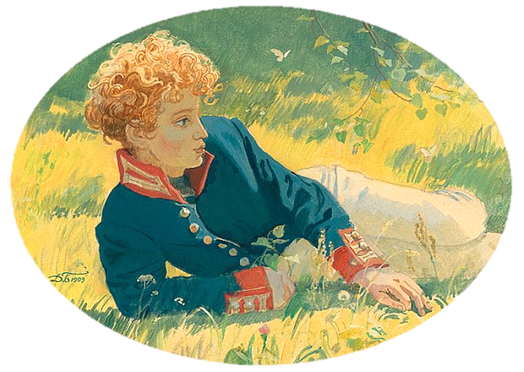
В романе А. С. Пушкина мы встречаемся с Евгением Онегиным — молодым человеком с очень сложным и противоречивым характером.

Slide 3
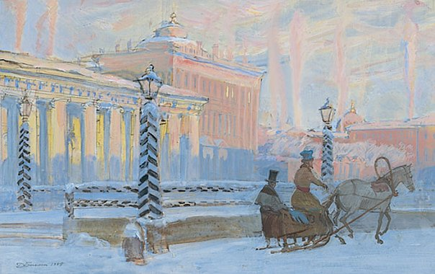
«С героем моего романа Без предисловий, сей же час Позвольте познакомить вас: Онегин, добрый мой приятель, Родился на брегах Невы…»

Slide 4
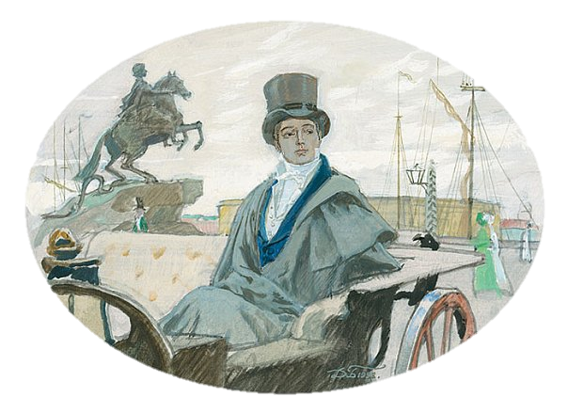
С детства воспитание и образование Онегина не было глубоким: французский гувернер, «чтоб не измучилось дитя, учил его всему шутя».

Slide 5
«Сперва Madame за ним ходила, Потом Monsieur ее сменил. Ребенок был резов, но мил. Monsieur l’Abbé, француз убогой, Чтоб не измучилось дитя, Учил его всему шутя»

Slide 6
«Янтарь на трубках Цареграда, Фарфор и бронза на столе, И, чувств изнеженных отрада, Духи в граненом хрустале; Гребенки, пилочки стальные, Прямые ножницы, кривые И щетки тридцати родов И для ногтей и для зубов.»

Slide 7
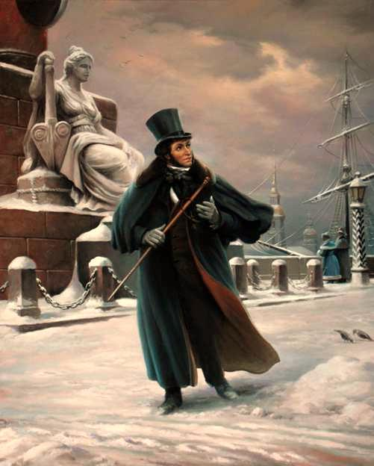
«Острижен по последней моде, Как dandy лондонский одет — И наконец увидел свет. Он по-французски совершенно Мог изъясняться и писал; Легко мазурку танцевал И кланялся непринужденно; Чего ж вам больше? Свет решил, Что он умен и очень мил.»

Slide 8
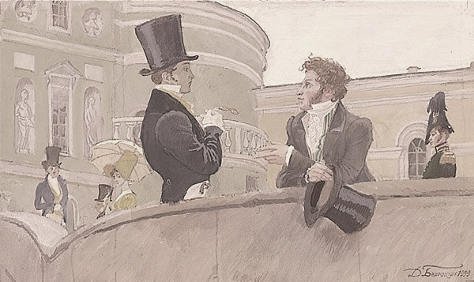
«Как рано мог он лицемерить, Таить надежду, ревновать, Разуверять, заставить верить, Казаться мрачным, изнывать»

Slide 9
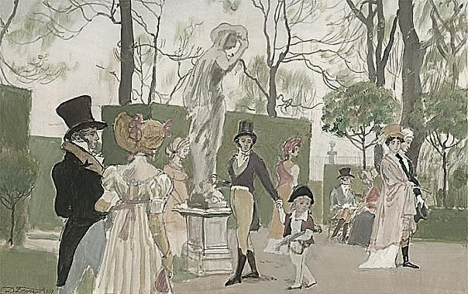
Онегин посещает балы, театры, рестораны. Но такая жизнь его не устраивает. Ему скучно среди мало образованного общества. Именно по этому он и уезжает в деревню.
«Все пора на смену; Балеты долго я терпел, Но и Дидло мне надоел».

Slide 10
Охладев к жизни в обществе, в уединении, в деревенской тишине он с удовольствием просыпался в семь утра, плавал в реке.

Slide 11
«Вот наш Онегин — сельский житель, Заводов, вод, лесов, земель Хозяин полный... И очень рад, что прежний путь Переменил на что-нибудь. Два дня ему казались новы Уединенные поля, Прохлада сумрачной дубровы, Журчанье тихого ручья; На третий роща, холм и поле Его не занимали боле; Потом уж наводили сон; Потом увидел ясно он, Что и в деревне скука та же...»

